Slide 1
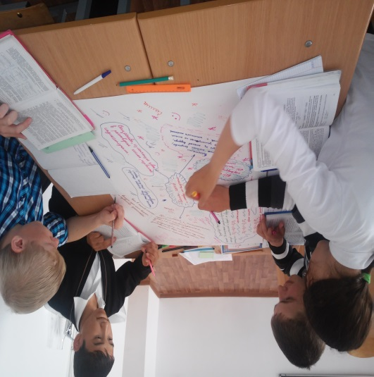
Среднесрочное планирование серии уроков химии, раздел «Неорганические вещества» (8 класс) общая цель: ученики будут изучать состав и свойства кислот и солей на основе развития умения рассуждать, критически мыслить, вести наблюдение, анализировать, делать выводы и обосновывать; узнают о влиянии неорганических соединений на здоровье человека и природную среду: исследуют кислую и соленую среды.
ЦЕЛЬ: Учащиеся должны сформировать
представление о кислотах их свойствах ,
составе и пагубном
влиянии кислот на природную среду,
используя новые подходы в обучении
ТЕМА: «Кислоты. Состав
Свойства. Влияние
Кислот на природную
среду
ЦЕЛЬ: Учащиеся должны сформировать
представление об основаниях их свойствах ,
составе .
ТЕМА:Основаия.
ЦЕЛЬ: изучают учебный материал с помощью заданий,
связанных с развитием творческих способностей, и
стандартных задач; отрабатывают умения различать
химические формулы различных классов веществ ,
составлять формулы по их названиям.
Развивают речевые навыки, наблюдательность
и умения делать выводы;
ТЕМА: Соли. Состав и
классификация солей.
ТЕМА: Генетическая
связь между
оксидами, кислотами,
основаниями и солями».
ЦЕЛЬ: Учащиеся будут знать
определение неорганических веществ,
Различать и составлять генетическую связь между
неорганическими веществами.

Slide 2

применение на практике
7 модулей обучения
«Новые подходы в обучении
и образовании»
На всех уроках
«Применение ИКТ в преподавании»
На всех уроках
Создание коллаборативная
среды с помощью
тренингов,Обучение как учиться
Умение использовать Интернет
Работа с интерактивной доской
Создание презентаций
Цель применения 7 модулей: создание благоприятных условий для
успешной учебной деятельности ученика, повышение самооценки, осознание процесса обучения через целеполагание и ориентацию на конечный результат, повышение объективности в оценивании, развитие критического мышления, активного использования ИКТ,развитие индивидуальных способностей, мотивации к обучению, творческих и коммуникативных навыков,
«Обучение критическому мышлению»
На всех уроках
«Обучение талантливых и одарённых»
В трех уроках
Учить мыслить
Критически, наблюдать,
Анализировать,
Аргументировать
выводы
Усложненные виды зданий,
Исследовательская работа
Индивидуальный ..\исследовательская работа.docx подход
«Преподавание и обучение в соответствии с возрастными особенностями»
В трех уроках
«Оценивание обучения и оценивание для кретерий оценивание.docx обучения
На всех уроках
Развивать самоуправление
Самоанализ, применять разные
Виды оценивания
«управление и лидерство в
обучении»
На всех уроках
Развивать коммуникативные
навыки, речь, умение общаться
Умение задавать вопросы высокого
и низкого порядка

Slide 3

Мои сильные стороны:
Способности вырабатывать критерии для оценивания
умения правильно поставить цели;
Результаты среднесрочного планирования
Ученик
Учитель
Вывод:
Появился интерес к предмету
Появилось желание работать в группе и в паре, стали прислушиваться к мнению одноклассников
Научаться самооцениванию и взаимооцениванию, развитие творческие навыки через постера и кластера и т.д.
Направляет, помогает, консультирует
Увидел многих других учеников с другой стороны
Распределение фронтальную, групповую, парную и индивидуальную работу
Поиск различных ресурсов для проведения уроков
Среднесрочное планирование – это эффективный путь проведения уроков

